Slide 1


Slide 2
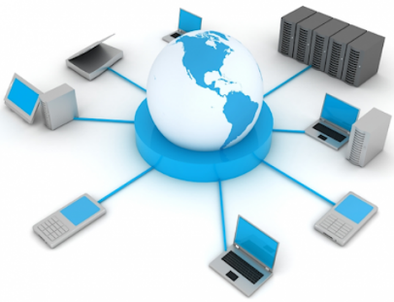


دانشگاه فرهنگیان
فصل اول:
مبانی کامپیوتر
farajiar@yahoo.com
علیرضافرجی

Slide 3
مقدمه
مقدمه
انجام سخت و گاهی غیر ممکن بسیاری از فعالیت های پژوهشی بدون حضور کامپیوتر.
استفاده از کامپیوتر بخصوص در چند دهه ی اخیر منجر به فعالیت ها ی بسیاری شده است که از جمله آنها می توان به اینترنت وشبکه های محاسباتی گریدو... اشاره کرد.
اینترنت امکان دسترسی از راه دور به کامپیوتر دیگر و انبارههای اطلاعات در هرجای دنیا که باشندرا به کاربران کامپیوتر میدهد.
شبکه های محاسباتی گرید مجموعه ای از چندیدن سیستم با قدرت محاسباتی متفاوت می باشد که با متصل شدن این قدرت محاسباتی حاصل یک ابر رایانه ی مجازی شکل میگرید که با استفاده از آن می توان بسیاری از محاسبات پیچیده ی ریاضی،نجوم،زیست و... در زمان بسیار کمی انجام دهند
پيشينه و آينده كامپيوترها
موارد کاربرد کامپیوتر
انواع کامپیوتر
نرم افزار
سخت افزار
2/20
آشنایی با فناوری و تاثیر آن بر آموزش و یادگیری farajiar@yahoo.com

Slide 4
پيشينه و آينده كامپيوترها
كامپيوترهاي نسل اول: در سال 1946 در دانشگاه پنسيلوانيا براي حل مسائل مربوط به موارد انفجاري ارتش آمريكا درحجيم بزرگ حدود 30 تن وزن
کامپيوترهاي نسل دوم: درسال 1960استفاده ازترانزيستور با حجم و ميزان برق مصرفي كم بعنوان اولين كامپيوترهايي كه بعنوان يك ابزار علمي در پردازش اطلاعات كامپيوترهاي
کامپيوترهاي نسل سوم: بكارگيري مدارات مجتمع (IC) كه باعث افزايش سرعت كامپيوتر ها و كوچكتر شدن اندازه آنها وقابليت ارتباط با كامپيوتر هاي ديگر ، استفاده از سيستم عامل و زبان هاي برنامه نويسي سطح بالا
كامپيوترهاي نسل چهارم: این نسل ازكامپيوتر ها كه هم اكنون در اين نسل از كامپيوتر ها قرار داريم مدارات مجتمع داراي دانسيته بالا و از تكنولوژي هاي LSI (Large Scale Integrated) ، VLSI و حتی ULSIبهره ميبرد
كامپيوترهاي نسل پنجم: در سال 1980 توسط ژاپني ها مطرح و ويژگي اين كامپيوتر ها استنباط، استدلال و تصميم گيري است تنها توليدنرم افزارهايي كه بتوانند استدلال كرده و تصميم گيري كنند ، همانند سيستم هاي خبره (expert system)
كامپيوترهاي نسل ششم: هدف از طراحي كامپيوترهاي نسل ششم اين است كه فعاليت هاي مغز انسان را كپي برداري نمايد .
مقدمه
پيشينه و آينده كامپيوترها
موارد کاربرد کامپیوتر
انواع کامپیوتر
نرم افزار
سخت افزار
3/20
آشنایی با فناوری و تاثیر آن بر آموزش و یادگیری farajiar@yahoo.com

Slide 5
موارد کاربرد کامپیوتر
مقدمه
بعضي از موارد كاربرد كامپيوتر عبارتند از:
صنايع: كنترل سفينه هاي فضايي ، رباتيك و ...
ادارات: استفاده از شبكه هاي كامپيوتري و ...
علوم: امور تحقيقاتي و علمي ، نجوم ، هواشناسي و ...
آموزش: كاربرد كامپيوتر در سطوح دبيرستان ، دانشگاه و ...
راه و ترابري: هدايت هواپيما، كشتي و ...
طب: دستگاه هاي كامپيوتري سي تي اسكن ، سيستم هاي اطلاعاتي بيمارستان و ...
قانون: نگهداري سوابق مجرمين ، تشخيص آثار انگشت ، امضاء و ...
و همچنين در هنر ، سياست و بازرگاني كاربرد هاي فاواني دارد
پيشينه و آينده كامپيوترها
موارد کاربرد کامپیوتر
انواع کامپیوتر
نرم افزار
سخت افزار
4/20
آشنایی با فناوری و تاثیر آن بر آموزش و یادگیری farajiar@yahoo.com

Slide 6
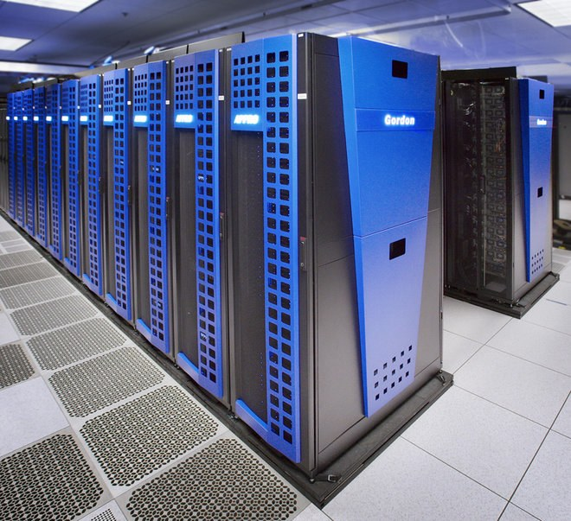
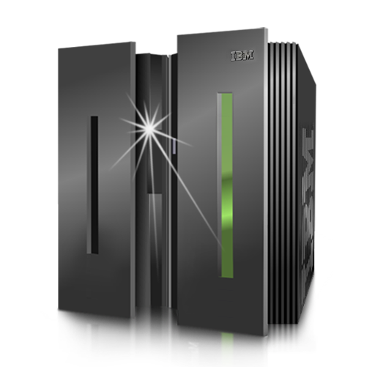
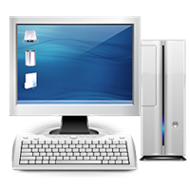
انواع کامپیوتر
كامپيوتر هاي امروزي از نظر بزرگي ، سرعت و دقّت به چهار دسته مختلف تقسيم مي شوند :
Super Computer برای عملياتي با نياز به سرعت و قدرت پردازش بالا با كاربرد در عمليات دفاعي، نظامي و فضايي
Main Frame برای كاربرد در مراكز آموزشي و مراكزي كه با حجم اطلاعات بسيار زياد
Mini Computer برای كاربرد در مراكز تجاري، ادارات و سازمانها
Personal Computer كامپيوتر هاي شخصي در منازل و ادارات و سازمانها
مقدمه
پيشينه و آينده كامپيوترها
موارد کاربرد کامپیوتر
انواع کامپیوتر
نرم افزار
سخت افزار
5/20
آشنایی با فناوری و تاثیر آن بر آموزش و یادگیری farajiar@yahoo.com

Slide 7
علوم کامپیوتر
مقدمه
Hardware
پيشينه و آينده كامپيوترها
Computer
كامپيوتر
موارد کاربرد کامپیوتر
Software
انواع کامپیوتر
نرم افزار
سخت افزار مجموعه عناصر فيزيكي و قابل لمس در يك كامپيوتر ، همانند قطعات داخلي و جانبي كامپيوتر و نرم افزار مجموعه اي از يك يا چند برنامه است كه براي انجام كار خاصي توسط برنامه نويسان نوشته شده باشد.
استفاده از نرم افزار ها برای بکارگیری ازسخت افزار در واقع سخت افزارتوسط نرم افزار كنترل و مديريت و قابل استفاده براي كاربر مي شود
سخت افزار
6/20
آشنایی با فناوری و تاثیر آن بر آموزش و یادگیری farajiar@yahoo.com

Slide 8
انواع نرم افزار
بطور کلی نرم افزار کامپیوتر به دو دسته اصلی تقسیم می گردد :
1- نرم افزار هاي كاربردي نرم افزار هايي هستند كه كاربران كامپيوتر براي رفع نياز هاي خاص خود از آن ها استفاده مي كنند . همانند نرم افزار (Photoshop) كه در گرافيك و طراحي كاربرد داشته و يا نرم افزار(AutoCAD) كه جهت ترسيم نقشه از آن استفاده مي گردد.
2- نرم افزار هاي سيستمي نرم افزار هايي هستند كه براي بهره برداري از سخت افزار و ساير نرم افزارها بكار گرفته مي شودن. دو نمونه مهم از نرم افزار هاي سيستمي ، سيستم عامل و مترجم مي باشد.
Windows بیشتر در منازل و محیطهای اداری
Linux که بیشتر در محیطهای دانشگاهی و بعنوان سرویس دهنده
Unix بیشتر در کامپیوترهای بزرگ
Android بطور گسترده ای در موبایل ها و تبلت ها
مقدمه
پيشينه و آينده كامپيوترها
موارد کاربرد کامپیوتر
انواع کامپیوتر
نرم افزار
سخت افزار
Aplication
System Operating
Software
System
Compiler
7/20
آشنایی با فناوری و تاثیر آن بر آموزش و یادگیری farajiar@yahoo.com

Slide 9
موارد کاربرد کامپیوتر
مقدمه
هر سیستم کامپیوتری از مجموعه ای از سخت افزارها و نرم افزارهایی تشکیل شده است که در جهت انجام کار خاصی با یکدیگر همکاری می کنند. هر سیستم کامپیوتری داده هایی را به عنوان ورودی دریافت کرده و عملیات خاصی را طبق مجموعه ای از دستورالعمل ها بر روی داده ها انجام می دهد و نتایج حاصل از عملیات را به عنوان خروجی تولید می کند.
پيشينه و آينده كامپيوترها
موارد کاربرد کامپیوتر
انواع کامپیوتر
نرم افزار
ورودی
داده
پردازش
خروجی
سخت افزار
اطلاعات
داده مجموعه مطالبی که وارد کامپیوتر می شود شامل عدد، حرف، صدا، تصویر و ...
پردازش به فعالیت های صورت گرفته برروی داده ها که منجر به پیدایش نتایج شود
اطلاعات به خروجی که بعد از پردازش داده ها تولید شود
الگوریتم دستورالعملهایی که برای کامپیوتر نوشته شود
برنامه کامپیوتری به تشریح الگوریتم ها برای کامپیوتر با استفاده از زبان برنامه سازی
زبان برنامه سازی زبانی که برای کامپیوتر قابل فهم باشد
8/20
آشنایی با فناوری و تاثیر آن بر آموزش و یادگیری farajiar@yahoo.com

Slide 10
مقايسه زبانهاي برنامه نويسي از نظر لايه اي
مقدمه
1 -زبان ماشين (Language Machine) این زبان مستقیما به زبان خود کامپیوتر (یعنی زبان صفر و یک( نوشته می شود و توسط کامپیوتر قابل اجرا می باشد و نيازي به مترجم نداشته و قابل فهم و اجرا براي كامپيوتر مي باشد.
2-زبان اسمبلي Language Assembly) ) زبان اسمبلی زبانی است که حالت نمادین زبان ماشین است و در برنامه نويسي سيستمي از آن استفاده مي شود که در آن دستورات با استفاده از یک نماد بجای کد صفر و یک نوشته می شوند.
نکته: زبان ماشین و زبان اسمبلی جزء زبانهای سطح پایین هستند.
3-زبان هاي سطح بالا (Language Level High)دستورالعمل هاي اين زبان ها شباهت زيادي به زبانهاي طبيعي دارد . دستوراتي همچون Write , Print براي نمايش نتايج در خروجي، Input , Read براي ورودي اطلاعات وEnd نشان دادن خاتمه دستورات مي باشد . از جمله زبان های این نسل می توان به زبان های C ، C#, C++،PASCAL ، Basic،FORTRAN ،JAVA و... اشاره کرد
4 -زبانهاي خيلي سطح بالا (Language Level High Very) زبان هاي بانك هاي اطلاعاتي همانند SQL از مهم ترين زبانهاي خيلي سطح بالا به شمار ميروند.
پيشينه و آينده كامپيوترها
موارد کاربرد کامپیوتر
انواع کامپیوتر
نرم افزار
سخت افزار
9/20
آشنایی با فناوری و تاثیر آن بر آموزش و یادگیری farajiar@yahoo.com

Slide 11
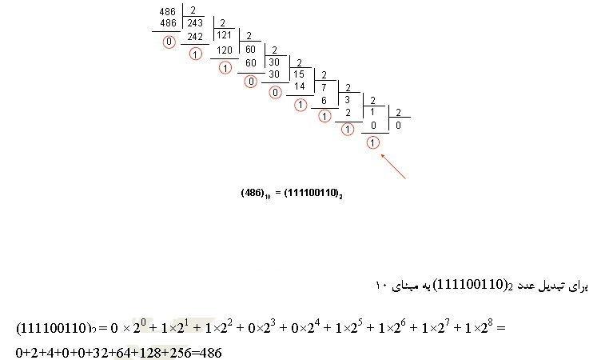
تبدیل مبناها
همانطور که قبلا نیز گفته شد واحد نگهداری اطلاعات در کامپیوتر بیت می باشد که هر بیت قادر به نگهداری 0 و یا 1 است که باکنار هم قرار دادن بیتها، بایتها تشکیل می گردند و بدینوسیله اطلاعات مورد نظر در قالب بایتها تشکیل می گردند.تبدیل اعداد ازمبنای 10 به 2 و بالعکس بسیار ساده و بصورت زیر است:
مقدمه
پيشينه و آينده كامپيوترها
موارد کاربرد کامپیوتر
انواع کامپیوتر
نرم افزار
سخت افزار
10/20
آشنایی با فناوری و تاثیر آن بر آموزش و یادگیری farajiar@yahoo.com

Slide 12
سخت افزار
مقدمه
كامپيوتر از نظر سخت افزاري ، از قسمتهاي زير تشكيل شده است :
واحد ورودي (Unit Input)
واحد خروجي (Unit Out)
واحد حافظه (Unit Memory)
واحد محاسبه و منطق (Unit Logic Arithmetic)
مجموعه واحد هاي حافظه ،محـاسبه ومنـطـق و كنـتـرل را واحــدپردازشـگر مـركـزي يا CPU(Central Processor Unit)
پيشينه و آينده كامپيوترها
موارد کاربرد کامپیوتر
انواع کامپیوتر
نرم افزار
سخت افزار
واحد پردازش مرکزی
واحد کنترل
واحد محاسبه و منطق
واحد ورودی
واحد حافظه
واحد خروجی
11/20
آشنایی با فناوری و تاثیر آن بر آموزش و یادگیری farajiar@yahoo.com

Slide 13
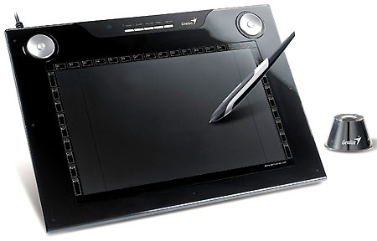
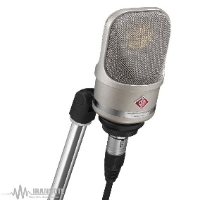
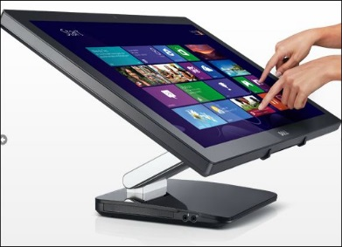
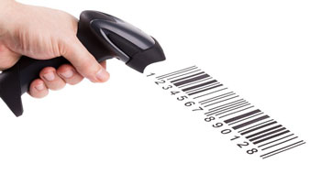
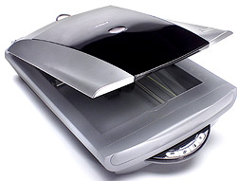
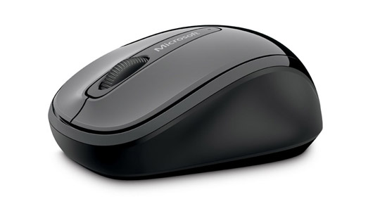
واحد ورودی
مقدمه
وظيفه اين واحد ، ورود داده هاي خام به و كامپيوتر مي باشد نمونه هايي از واحد ورودي عبارتند از :
صفحه كليد(Keyboard)
صفحه نمايش لمسي (Screen Touch)
ميكروفون (Microphone)
قلم نوري (Light pen)
اسكنر (Scanner)
ماوس (Mouse)
دستگاه علامت خوان(Scanner Barcode)
پيشينه و آينده كامپيوترها
موارد کاربرد کامپیوتر
انواع کامپیوتر
نرم افزار
سخت افزار
12/20
آشنایی با فناوری و تاثیر آن بر آموزش و یادگیری farajiar@yahoo.com

Slide 14
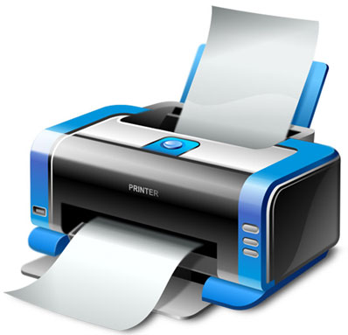

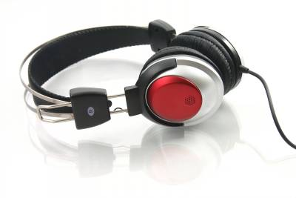
واحد خروجی
مقدمه
وظيفه اين واحد،دريافت ونمايش نتايج و اطلاعات از كامپيوتر مي باشد. نمونه هايي از واحدخروجي عبارتند از:
صفحه نمايش
چاپگر
دستگاه خروجي صوتی
پيشينه و آينده كامپيوترها
موارد کاربرد کامپیوتر
انواع کامپیوتر
نرم افزار
سخت افزار
13/20
آشنایی با فناوری و تاثیر آن بر آموزش و یادگیری farajiar@yahoo.com

Slide 15
واحد حافظه
وظيفه اين واحد، نگهداري داده ها و اطلاعات در كامپيوتر مي باشد. حافظه از محل هاي كوچكي به نام سلول حافظه تشكيل شده است كه به هر يك از اين سلول هاي حافظه، يك بيت اطلاق مي گردد. تقسيمات مختلف فضاي حافظه به دو دسته كلي زير تقسيم مي گردد :
حافظه اصلي (Memory Primary)
حافظه جانبي (Memory Secondary)
مقدمه
پيشينه و آينده كامپيوترها
موارد کاربرد کامپیوتر
انواع کامپیوتر
نرم افزار
سخت افزار
1024Gbyte | 1024Mbyte | 1024Kbyte | 1024Byte | 8Bit
1TB | 1GB | 1MB | 1KB | 1B
14/20
آشنایی با فناوری و تاثیر آن بر آموزش و یادگیری farajiar@yahoo.com

Slide 16
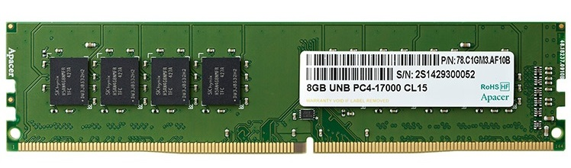
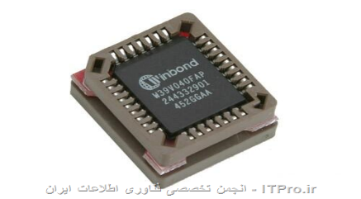
حافظه اصلی
حافظه اصلي كامپيوتر ها معمولا از جنس هسته هاي مغناطيسي يا نيمه رساناهاست كه مي توان آنها را به دو دسته تقسيم می شود.
حافظه هاي RAM
حافظه هاي ROM
مقدمه
پيشينه و آينده كامپيوترها
موارد کاربرد کامپیوتر
انواع کامپیوتر
حافظه (RAM) Memory Access Random يا حافظه با دستيابي تصادفي حافظه اي قابل خواندن و نوشتن مي باشد که در صورت قطع برق، كليه محتواي اين حافظه از بين مي رود این نوع حافظه خود به دو دسته تقسيم بندي مي گردد:
حافظه پويا (RAM Dynamic)
حافظه ايستا (Static RAM)
همچنین حافظه Cache نوعي از حافظه DRAM که آخرين اطلاعات پردازش شده توسط CPU را در خود نگهداري مي كند تا در صورت نياز مجدد CPU به آن، به سرعت مورد استفاده قرار بگيرد.
حافظه ROM) Memory Only Read )يا حافظه فقط خواندني که حاوي دستورالعمل هايي است كه كارخانه سازنده كامپيوترآنها را در اين حافظه مي نويسد. محتويات اين حافظه توسط كاربر قابل تغيير نبوده و با قطع جريان برق نيز از بين نمي روند.
نرم افزار
سخت افزار
15/20
آشنایی با فناوری و تاثیر آن بر آموزش و یادگیری farajiar@yahoo.com

Slide 17
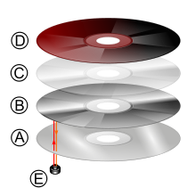
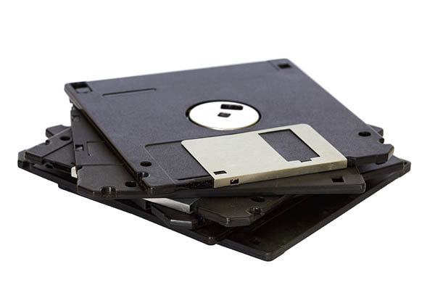
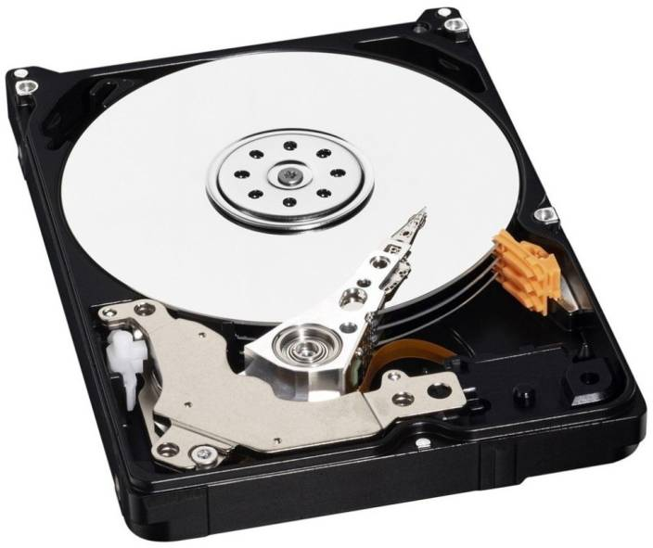
حافظه جانبی
حافظه هاي جانبي ، حافظه هايي براي نگهداري دائمي برنامه ها هستند كه به انواع زير طبقه بندي مي گردند:
ديسك هاي مغناطيسي (Disk Magnetic)
ديسك هاي فشرده (Disk Compact)
ديسك هاي مغناطيسي خود به دو دسته تقسيم مي شوند:
ديسكهاي سخت (Disk Hard)
ديسكهاي فلاپي (Floppy)
ديسك سخت فلزي، روكشي از اكسيد آهن مي باشد و داراي وسيله اي بنام Head مي باشد كه براي خواندن و نوشتن اطلاعات روي ديسك سخت بكار مي رود.
ديسك هاي فلاپي كه در ريز كامپيوترها بكار مي روند صفحه اي از جنس پلي استر با خاصيت مغناطيسي هستن كه در ظرفيتهاي 2.88 , 1.44 MB ساخته مي شوند.
مقدمه
پيشينه و آينده كامپيوترها
موارد کاربرد کامپیوتر
انواع کامپیوتر
نرم افزار
سخت افزار
16/20
آشنایی با فناوری و تاثیر آن بر آموزش و یادگیری farajiar@yahoo.com

Slide 18
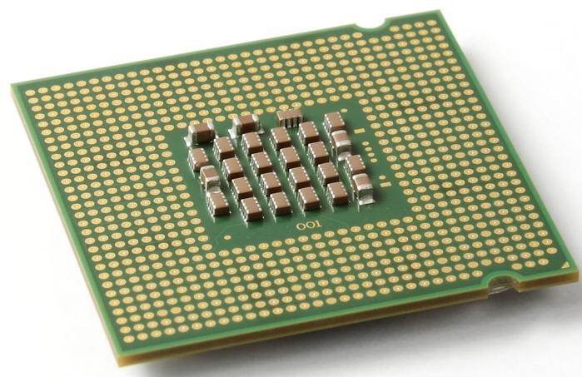
واحد محاسبه و منطق
مقدمه
پيشينه و آينده كامپيوترها
موارد کاربرد کامپیوتر
انواع کامپیوتر
نرم افزار
سخت افزار
عملياتي از قبيل جمع ، ضرب ، تقسيم ، مقايسه دو مقدار و ... در اين واحد انجا مي گيرد. در اين واحد ، حافظه هايي بنام ثبات (Register) وجود دارد كه در نقل وانتقال اطلاعات از نقطه اي به نقطه اي ديگر و تغيير شكل در آنها مورد استفاده قرار مي گيرد.
17/20
آشنایی با فناوری و تاثیر آن بر آموزش و یادگیری farajiar@yahoo.com

Slide 19
واحد كنترل
مقدمه
اين واحد، مركز تصميم گيري براي به كار انداختن مدارات مختلف كامپيوتر در يك زمان مناسب ، جهت انجام كار است . از وظايف ديگر اين واحد ، انتقال دستورالعمل ها به واحد پردازش بوده و سپس نوع دستور را تشخيص داده و سيگنال مناسبي را توليد تا عمل مورد نظر انجام گيرد.
پيشينه و آينده كامپيوترها
موارد کاربرد کامپیوتر
انواع کامپیوتر
نرم افزار
سخت افزار
18/20
آشنایی با فناوری و تاثیر آن بر آموزش و یادگیری farajiar@yahoo.com

Slide 20
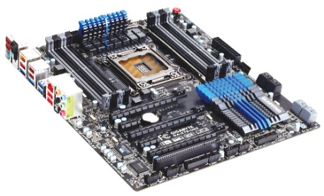
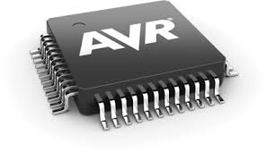
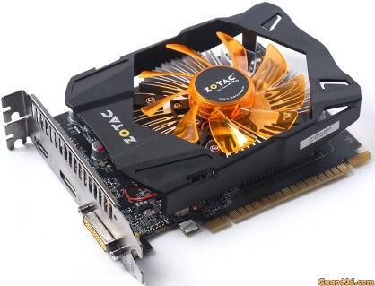
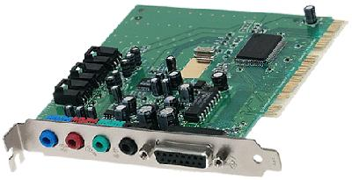
سایر قطعات سخت افزاری
از ديگر قطعات سخت افزاري كامپيوتر ، ميتوان به موارد زير اشاره نمود:
مادربورد اصلي ترين بورد كامپيوتر است كه تمامي بورد هاي گسترشي ريز پردازنده، ديسك گردانها و ... تقريبا تمامي قطعات به اين بورد متصل هستند.
ريزپردازنده قلب يك كامپيوتر ريزپردازنده (CPU) آن كامپيوتر مي باشد. گونه هاي متفاوتي از انواع ريزپردازنده ها عبارتند از 8086 , 80286 , 80386 , 80486 core i, Pentium ,
كارت گرافيـك كه خود داراي پردازنده حافظه RAM مخصوص كارت گرافيكي است ، وظيفه پردازش ، توليد و نمايش تصوير گرافيكي را بر عهده دارد.
كارت صدا نيز وظيفه توليد صدا را در كامپيوتر بر عـهده دارد.
مودم بوردي براي انتـقـال اطلاعات بين كامپيـوترها از طريق خط تلفن مي باشد كه وظيفه اصلي آن تبديل سيگنال هاي آنالوگ به ديجيتال و بالعكس مي باشد.
مقدمه
پيشينه و آينده كامپيوترها
موارد کاربرد کامپیوتر
انواع کامپیوتر
نرم افزار
سخت افزار
19/20
آشنایی با فناوری و تاثیر آن بر آموزش و یادگیری farajiar@yahoo.com

